Slide 1
Möte Delregional tjänstemannaberedning mellersta 230303
Anna Andersson
Handläggare för samverkan vid utskrivning, SUS.

Slide 2
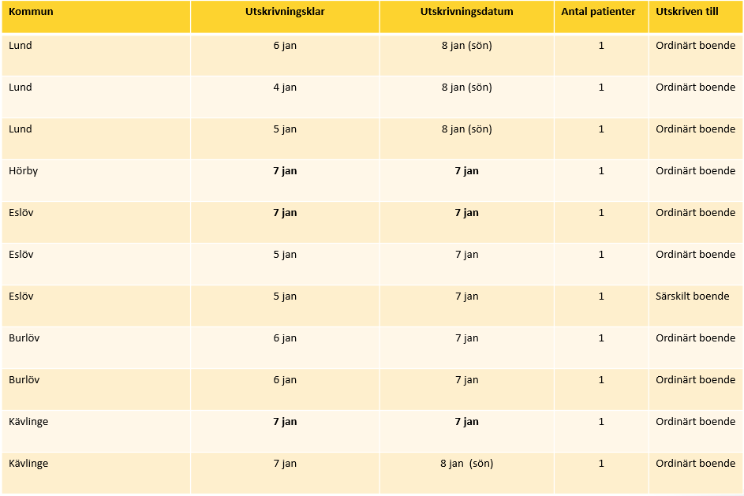
Samverkansdagen den 7 januari

Slide 3
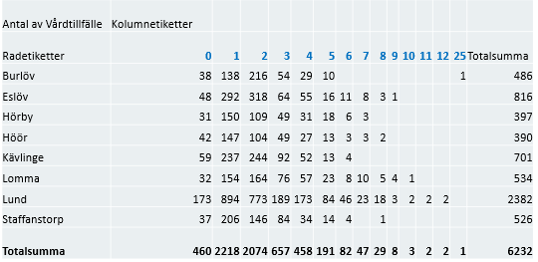
Utskrivningsklara 202201 till och med 202301 inom Skånes universitetssjukvård somatiken, antal vårddagar efter utskrivningsklardagen = 0
Siffror framtagna av Håkan Ewéo, Koncernkontoret, ekonomistyrning, Verksamhetscontroller.

Slide 4
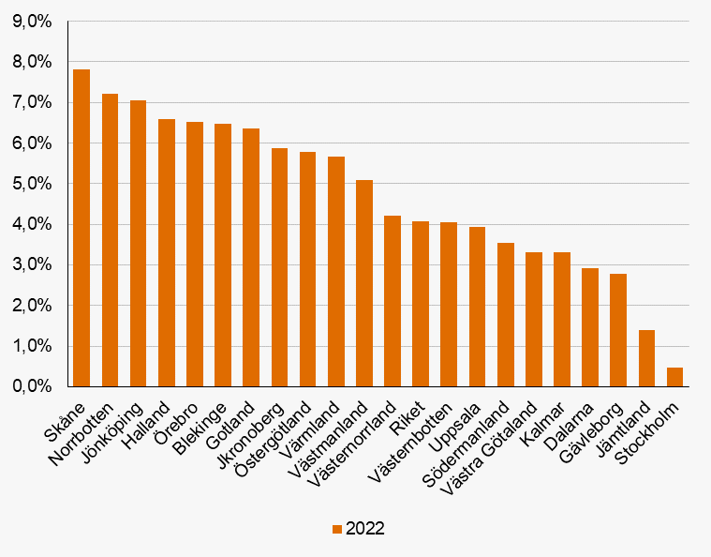
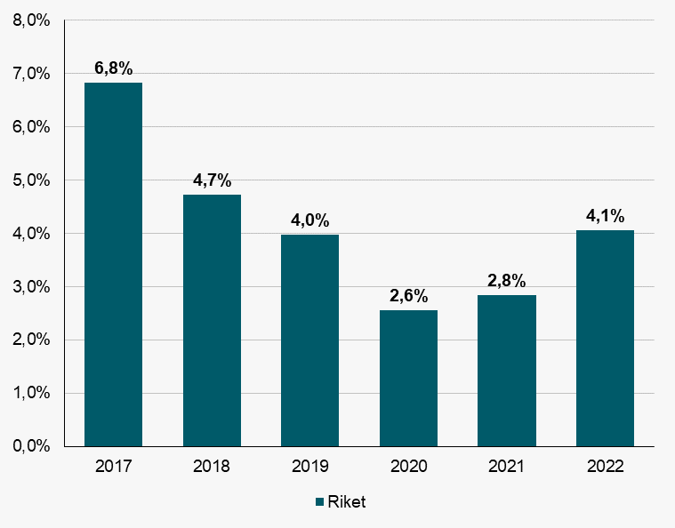
Utskrivningsklara patienter - indikatorer för uppföljning Andel vårdplatser belagda av utskrivningsklara
Visar andel av disponibla vårdplatser som varit belagda av utskrivningsklara
Börjat öka igen efter pandemin/ Anna A

Slide 5
Genomsnitt antal dagar från utskrivningsklar hem till kommun 2022 till och med januari 2023
Kommun | 202201 | 202202 | 202203 | 202204 | 202205 | 202206 | 202207 | 202208 | 202209 | 202210 | 202211 | 202212 | 202301 | Medel -snitt
Burlöv | 1,63 | 1,69 | 1,81 | 1,55 | 1,53 | 1,59 | 1,69 | 1,66 | 1,90 | 2,04 | 1,66 | 2,23 | 1,78 | 1,75
Eslöv | 1,76 | 1,83 | 1,56 | 1,82 | 2,09 | 2,08 | 2,08 | 1,49 | 1,52 | 1,96 | 1,79 | 1,72 | 2,19 | 1,84
Hörby | 2,07 | 1,96 | 2,12 | 1,63 | 1,88 | 2,03 | 1,67 | 2,23 | 1,67 | 1,94 | 2,06 | 1,78 | 1,83 | 1,91
Höör | 1,54 | 1,51 | 1,58 | 1,17 | 1,72 | 1,53 | 1,43 | 1,67 | 2,43 | 1,77 | 2,00 | 2,00 | 2,16 | 1,73
Kävlinge | 1,86 | 1,68 | 1,51 | 1,55 | 1,92 | 1,71 | 2,14 | 1,90 | 1,72 | 1,87 | 1,88 | 1,86 | 1,85 | 1,80
Lomma | 2,15 | 2,22 | 1,98 | 2,24 | 1,94 | 2,03 | 2,46 | 2,27 | 2,35 | 1,97 | 2,25 | 2,21 | 3,06 | 2,24
Lund | 1,75 | 1,93 | 1,90 | 1,82 | 1,93 | 1,66 | 1,81 | 1,75 | 1,84 | 1,93 | 1,82 | 1,89 | 2,44 | 1,88
Staffanstorp | 1,70 | 1,83 | 1,68 | 1,80 | 1,90 | 1,90 | 1,58 | 1,82 | 1,96 | 1,92 | 1,98 | 1,79 | 1,83 | 1,82
Urval: alla, faktureringsbara
https://qlikview.i.skane.se/

Slide 6
Andel återinläggningar under 2022 till och med januari 2023
https://qlikview.i.skane.se/

Slide 7
Antal återinläggningar per hemort under 2022 till och med januari 2023

Slide 8
I nätverket
Kommer inom kort att granska avvikelser från kommunerna i mellersta som rör SUS Lund under 2022:
Inom vilka kategorier rör det sig om?
Någon/några enheter som utmärker sig särskilt?
Förbättringsåtgärder

